Slide 1
РОЗРОБКА КЛІЄНТ-СЕРВЕРНОГО ПРОГРАМНОГО ЗАБЕЗПЕЧЕННЯ ДЛЯ ВЗАЄМОДІЇ У РЕАЛЬНОМУ ЧАСІ НА ПРИКЛАДІ МОБІЛЬНОГО ДОДАТКУ

Slide 2


LAN
MAN
WAN
З виділеним сервером
TCP
UDP
Other
Однорангові
< 10 Mbps
< 100 Mbps
> 100 Mbps

Slide 3



Мета: розробити клієнтське та серверне програмне забезпечення для обміну інформацією в реальному часі
Об’єкт: система з клієнт-серверною архітектурою
Предмет: онлайн гра (її клієнтська та серверна частини)

Slide 4





Slide 5
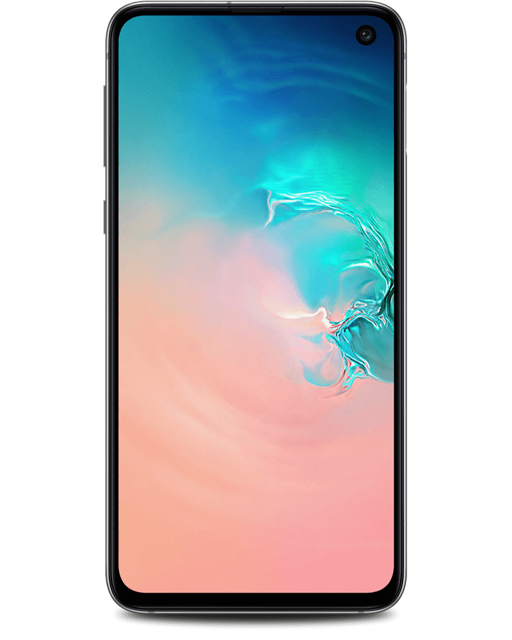
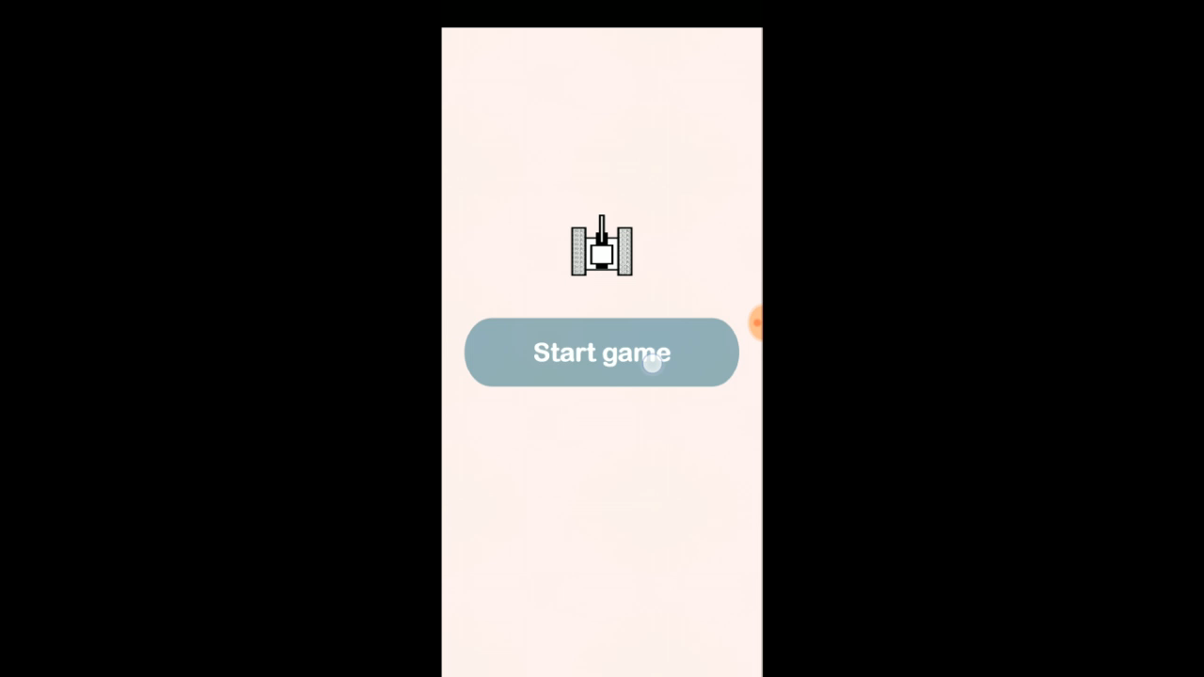

Slide 6


TCP vs UDP
Connection
Datagrams

Slide 7
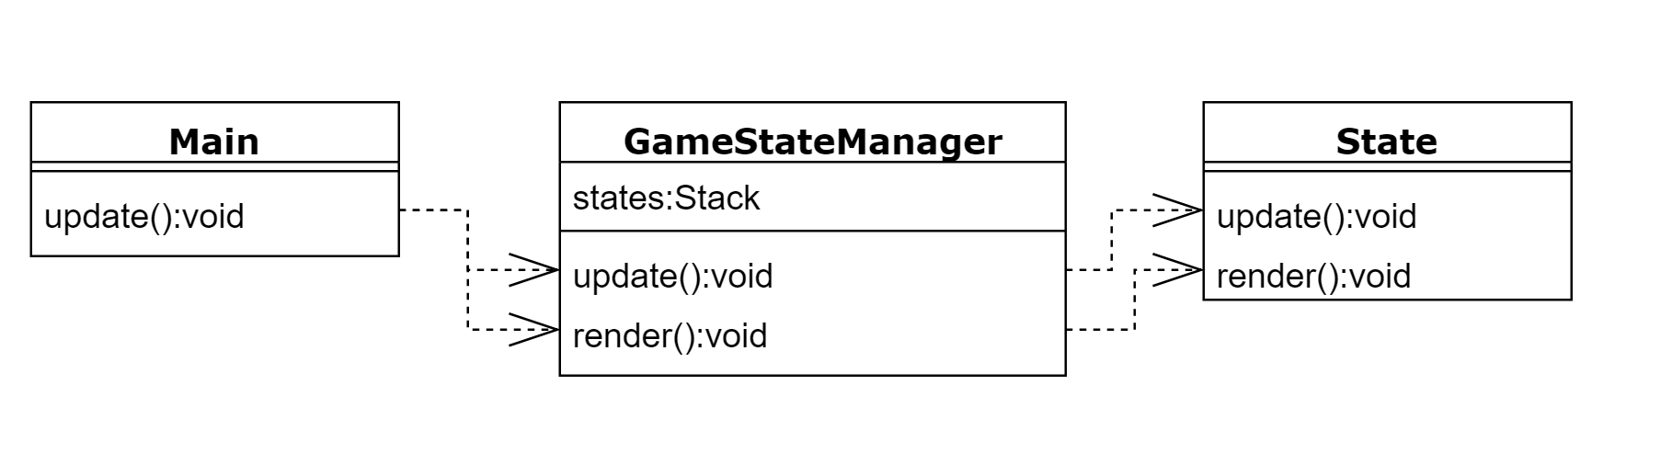
Графічна частина

Slide 8
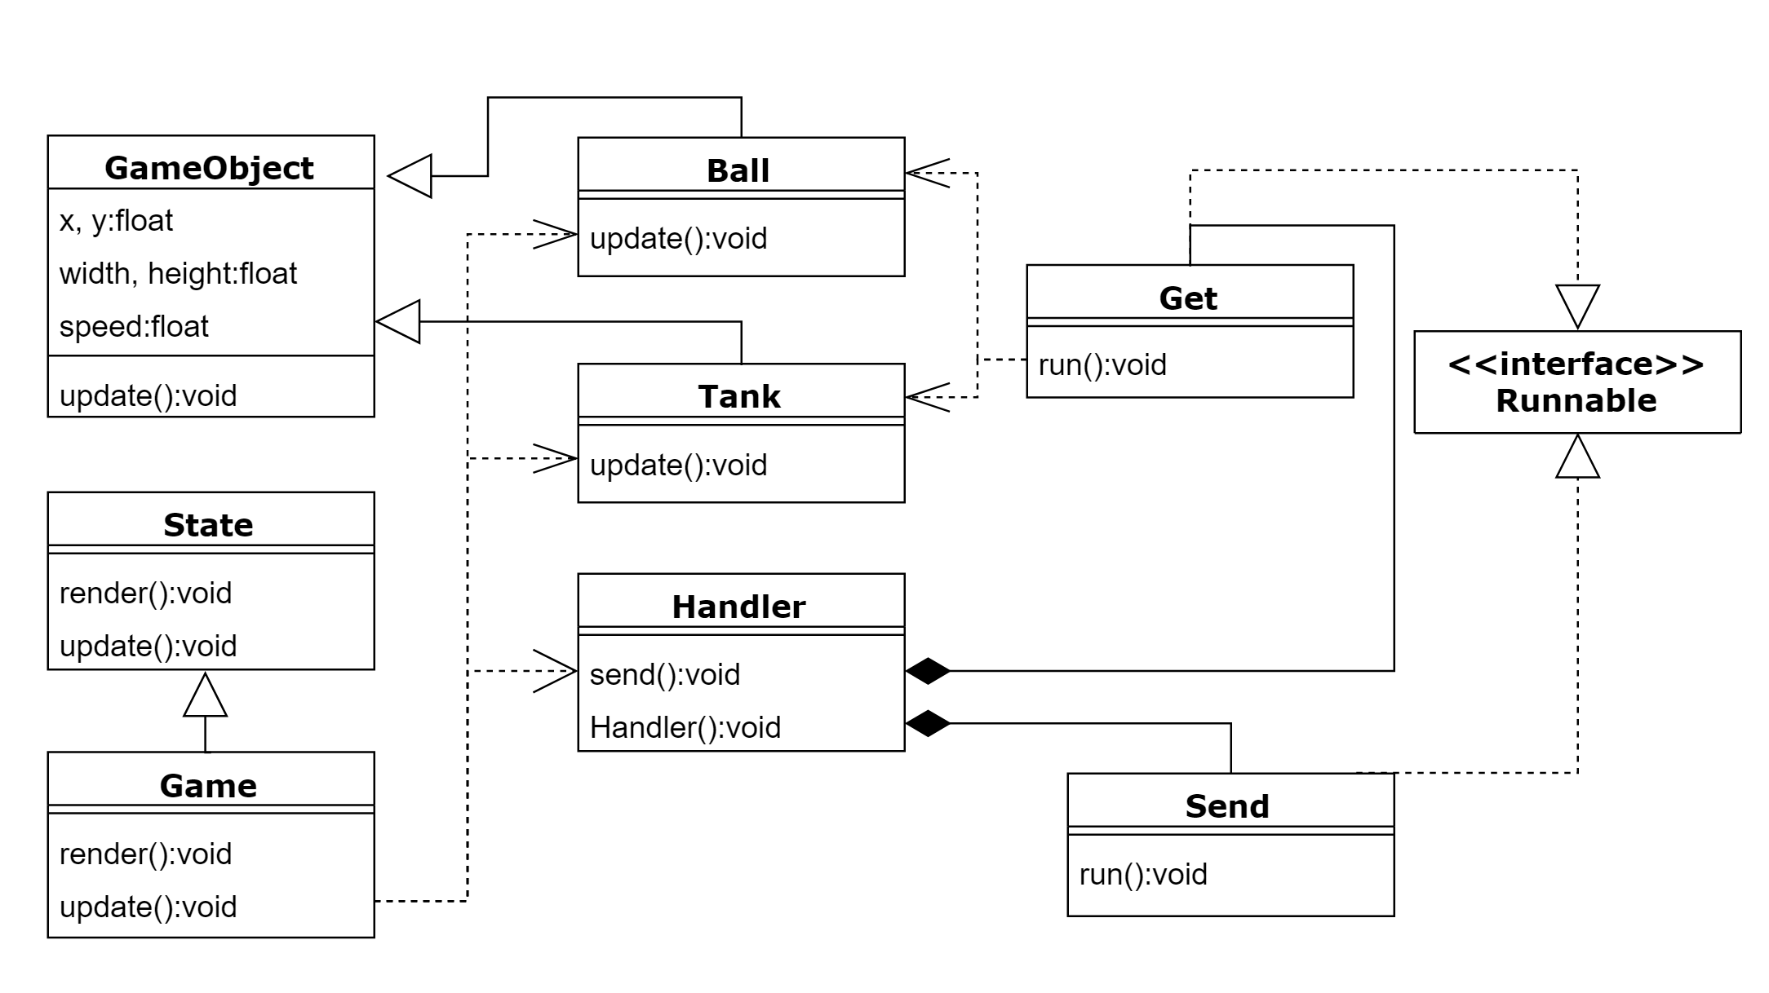
Клієнтська частина

Slide 9
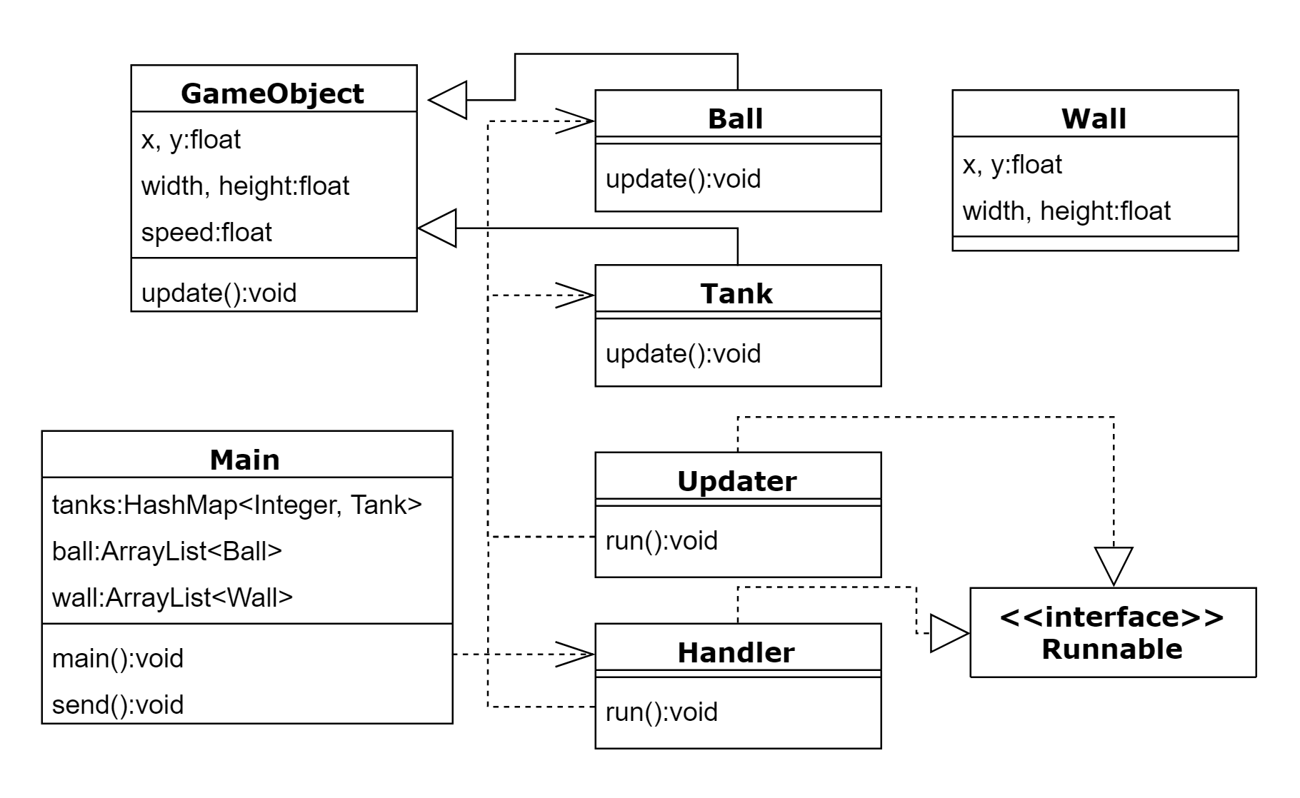
Серверна частина

Slide 10
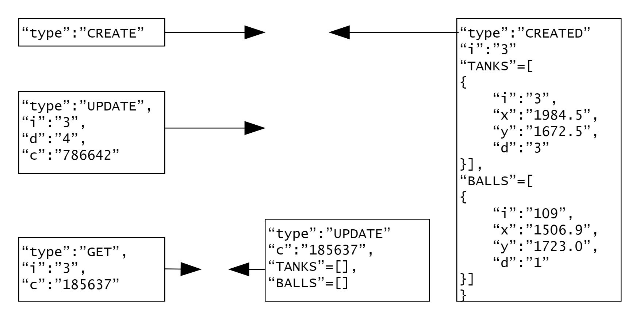
Типи запитів

Slide 11
Проблема черговості запитів
N = 5
N = 6
N = 6
N = 8
N = 7
N = 5
N = 8
N = 7

Slide 12
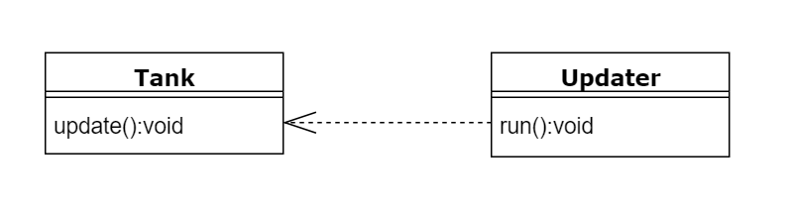
Проблема загублення пакетів та швидкості їх отримання
F(t) = at + b
F(t) = at + b
ΔF <= 3.0
Клієнт
Сервер

Slide 15

Більше користувачів
# TODO ------
Декілька ігрових сесій
Синхронізація серверів
Оптимізація
Захист сервера

Slide 16
Дякую за увагу!

